Slide 1
华东新秀 spring boot 聊天系统

Slide 2
队伍介绍
Notes:
文思海辉是一家来自中国的全球性IT服务企业，成立于1995年，为全球客户提供领先的数字化咨询、体验交互、技术实施与运营服务。
文思海辉在全球31个城市设有54个交付中心，汇聚国内外近3万名专业人士，在24年的成长历程中，我们凭借在高科技、金融、制造、电信、互联网等行业的深厚积累和丰富经验，与154家《财富》500强企业建立了长期合作关系。
文思海辉具有广泛的全球布局，足迹遍布北美、欧洲、亚太、印度、大中华区等，是中国唯一可实现全球交付的IT服务企业，可为全球客户提供200余种语言、7x24小时的技术支持及交付服务，助力企业更快、更好、更智能，进军全球市场。
文思海辉·金融，是文思海辉集团旗下的全资子公司。

Slide 3
林星宇
刘自鑫
邱万峰
陈鹏
廖秋冰
胡军浩
Notes:
文思海辉•金融，全称是北京文思海辉金信软件有限公司，是文思海辉集团旗下面向金融行业的著名IT品牌。
我们的愿景是以金融行业应用为支撑，立足于中国，为客户提供先进的金融咨询和行业解决方案。
从2011年成立以来，我们一直致力于成为来自于中国的、领先的金融行业IT解决方案和服务提供商，金融科技的领导者。

Slide 4
总体技术概况

Slide 5
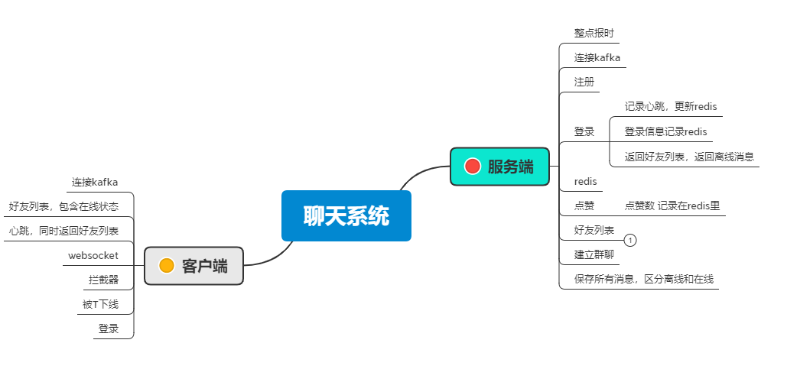
主要功能点分布
Notes:
在业务分布上，我们以银行业为主导，涵盖保险、证券及其它金融机构等，其中，银行业是我们最大的市场，目前国内95%的银行都是我们的客户。
我们主要为这些行业的客户输出三大类解决方案：以核心银行系统为代表的数字化业务解决方案；以精准营销为代表的数字化营销解决方案%；以数据获取、治理与管控为代表的数字化运营解决方案。
另外，我们还有基于云计算、人工智能和大数据等前沿技术，衍生的新解决方案，比如PaaS平台、机器人及管控平台等。

Slide 6
使用到的技术介绍
聊天信息通过KAFKA进行交互。
登录，点赞使用redis 存储
客户端使用vue +websocket
系统主要框架为 spring boot
数据库使用 Mybatis+MYSQL

Slide 7
系统整体架构
系统分为服务端+客户端模式。
客户端 通过 kafka 实现聊天信息的传递
Notes:
文思海辉金融十年磨一剑，领导和推动着中国金融IT解决方案市场的发展，是中国金融行业IT解决方案市场上近年来发展最为迅速的企业
2011年文思海辉金融成立，并购恒融，并通过并购和收购建议银行业系列解决方案体系，进军保险IT服务行业，在这一年我们有了统一支付平台、IC卡、CRM、财富管理、国际结算系统和呼叫中心系统等解决方案的发布
2012年并购嘉讯科博，构建银行营销体系解决方案，文思和海辉对等合并，在这一年我们有了金融专业化测试、网络银行、风险数据集市、数据监控、监管报送等解决方案的发布
2013年并购繁德中国区银行核心业务，并把它们转化为自身的核心竞争力。在这一年我们IDC排名第三。
后续的几年，我们一直保持高速发展：员工人数实现了5倍增长，从最初的银行领域拓展到如今的银行、保险、证券等泛金融领域，从2014年IDC银行业市场份额占有率排名第四，到如今的2018年中国银行业IT解决方案市场份额第一。
我们始终以创新作为驱动力，不断完善解决方案和服务，目前，我们能提供涵盖零售银行、交易银行、国际结算和贸易融资、供应链金融、支付结算、信用卡业务、信贷业务、数字化营销、资管业务、数字化监管、私人银行及理财业务、数字化监管与合规，大数据风控、客户营销渠道、开放银行（OpenAPI）等全业务领域的、超过200个自有知识产权的解决方案，奠定了我们在银行业乃至金融IT解决方案市场领军者的地位。
未来，文思海辉•金融将继续加强在金融科技创新技术领域的研发投入，以更完善的数字化金融解决方案推动行业发展。

Slide 8
具体功能介绍
Notes:
文思海辉•金融立足中国，本部位于北京，在国内共设立了10个软件研发及设计服务中心。
我们的交付布局主要分布在中国的五大区域，分别是：以北京为中心的华北、以上海、杭州为中心的华东、以成都、重庆为中心的西南、以深圳、广州为中心的华南和以长沙、武汉为中心的中部城市组成的区域。
这五大区域的交付布局，形成了我们覆盖全国的业务网络，也形成了我们涵盖全国的灵活的交付能力和专业人才管理体系，以上万人的当地专业服务团队助力中国金融行业的发展。

Slide 9
我们是中国金融IT市场上无以替代的佼佼者
服务端功能模块图
Notes:
大家在左上这张图中可以很清楚地看到，我们从成立以来的市场排名和收入的变化情况：从2011年的第七名，到2017年的第一名；从2011年2亿元左右的收入，到2018年突破22亿元，并且在中国经济持续下降的2015年—2017年间，我们依然在保持着高速增长。
在国际知名市场研究公司IDC发布的《2017中国银行业IT 解决方案市场份额》报告中，我们在支付与清算、呼叫中心/电话银行、商业智能/决策支持、客户关系管理四大细分领域雄踞榜首，在互联网银行、移动银行、监管报送新兴领域位居第二名，核心业务位列第三。
现在，我们是中国金融IT市场上无以替代的佼佼者，位居领导者象限最前列。
IDC是这样评价我们的：“文思海辉•金融跃居中国银行业IT解决方案市场第一名，是中国银行业IT解决方案市场发展的一个重要里程碑事件，由此将开启文思海辉•金融引领中国银行业IT解决方案市场的新时代。”

Slide 10
拥有完整的金融解决方案体系和服务体系，持续推动数字化转型
消息体设计
字段名 | 类型 | 说明
Message | String | 消息内容
Type | String | 消息类型 0 普通聊天消息 加好友消息 点赞消息 群组消息 整点消息 好友通过消息 加入群组消息
From | String | 消息来源（ Type=0的时候就是发送方code Typ=3的时候是群组id 其他都是system ）
Realyfrom | String | 消息真实发送者 当type=1,2,3,5的时候，储存消息真正来源。
Notes:
经过多年的行业经验积累，我们成功创建了一套完整的解决方案体系和服务体系。
我们的解决方案体系主要分为三大类：数字化业务解决方案、数字化营销解决方案和数字化运营解决方案。
在数字化业务这一类解决方案中，我们有以数字化核心银行系统、互联网金融服务平台、Open API开放银行平台等为代表的一系列领先解决方案；在数字化营销这一类解决方案中，我们有以全业务全量客户CRM、精准营销、主题营销和客群营销等为代表的一系列经典解决方案；在数字化运营这一类解决方案中，我们有以数据获取、治理与管控，数据资产管理等为代表的一系列优秀解决方案。
我们的服务体系主要分为五大类，分别是大数据服务、金融云服务、咨询服务、开发服务和质量安全服务。这样一套完整的解决方案体系和服务体系，几乎涵盖了金融客户数字化转型的全生命周期，从方方面面助力客户数字化建设。

Slide 11
3
数据库设计
SYS_USER(系统用户表)
字段编码 | 类型 | 主键 | 是否可为空 | 字段说明
usercode | Varchar2(20) | Y | N | 用户id
passswd | Varchar2(100) | N | N | 密码
username | Varchar2(32) | N | Y | 姓名
nick | Varchar2(100) | N | N | 昵称（聊天时，实际名称）
createtime | Timestamp | N | N | 创建时间
lastlogintime | Timestamp | N | N | 最后登录时间
photo | Blob | N | Y | 头像
email | Varchar2(100) | N | Y | 邮箱
BU_MESSAGE(离线消息)
字段编码 | 类型 | 主键 | 是否可为空 | 字段说明
id | Varchar2(30) | Y | N | Id
receivecode | Varchar2(30) | N | N | 接收用户id
realsendcode | Varchar2(30) | N | Y | 实际发送用户ID
Sendcode | Varchar2(30) | N | N | 发送用户id
message | Varchar2(2000) | N | Y | 消息内容
msgtype | Varchar2(1) | N | N | 消息类型（ 0.聊天消息 1.加好友 2.点赞 3.群组消息·）
isreceive | Varchar2(1) | N | N | 是否已获取 Y,N
BU_GROUP(群组)
字段编码 | 类型 | 主键 | 是否可为空 | 字段说明
id | Int | Y | N | Id
nickname | Varchar2(50) | N | N | 群组名称
Cnt | Int | N | N | 群成员总数
mastercode | Varchar2(30) | N | N | 群主ID
BU_FRIEND_LIST（好友列表）
字段编码 | 类型 | 主键 | 是否可为空 | 字段说明
usercode | Varchar2(20) | Y | N | 用户id
friendcode | Varchar2(20) | Y | N | 好友id
createtime | Timestamp | N | N | 加好友时间
BU_GROUP_USER(群组用户)
字段编码 | 类型 | 主键 | 是否可为空 | 字段说明
groupid | Int | Y | N | 群租id
usercode | Varchar2(20) | Y | N | 用户id
Notes:
在安全和质量管理上，我们有从质量方针-质量目标-质量提升的一整套质量管理原则，确保我们的交付的高质量。
我们以质量第一、服务至上，管理规范、技术精良，客户满意、卓越创新的质量方针要求自己；以客户满意度不低于4.2，交付成功率达到100%，按时交付率和一次交付合格率达到95%为质量目标，基于事实，持续改进，力争软件开发交付缺陷率不高于万分之五，测试有效缺陷率不低于95%，翻译质量指数不低于99%，排版缺陷率控制在3%以内。
正是我们对质量严格的要求和把控，9年来，我们不仅取得了高新技术企业证书、软件企业认定证书、中关村高新技术企业证书和国家规划局布局内重点软件企业等证书和称号，也顺利通过了CMMI Dev Level5（软件过程能力管理与改进及高质量交付方面的最高级别认证）、ISO/ICE 27001、ISO 9001、ISO／IEC 20000等认证。

Slide 12
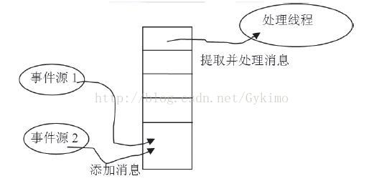
系统解耦
事件驱动模式

Slide 13
Topic 设计以及离线消息实现
个人聊天主题 ：MSG_（USERCODE）
群聊主题：GORUP_（GROUPID）
Notes:
文思海辉金融在中国金融行业具有广泛的市场占有率 ，为500+金融机构提供高品质的服务。

Slide 14
其他功能点
REDIS
保存登录状态，超时时间
Incr功能实现点赞数加1
客户端
心跳
领域模型编程

Slide 15
主要难点介绍

Slide 16
kafka 动态监控+离线功能
@kafkaListener 无法满足动态增加监听主题
@kafkaListener 无法动态启停监听
原始consumer+事件模型 实现消息接收
SeekToEnd

Slide 17
附加功能

Slide 18
谢 谢！

